Slide 1
计算机编程实践#4 Spec Coding、Loop、与Goal模式
杜冬冬
2026小学期

Slide 2
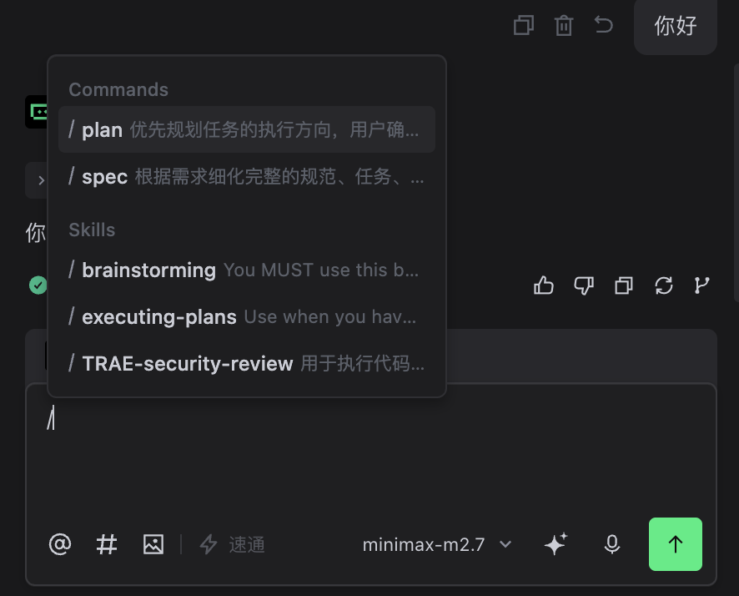
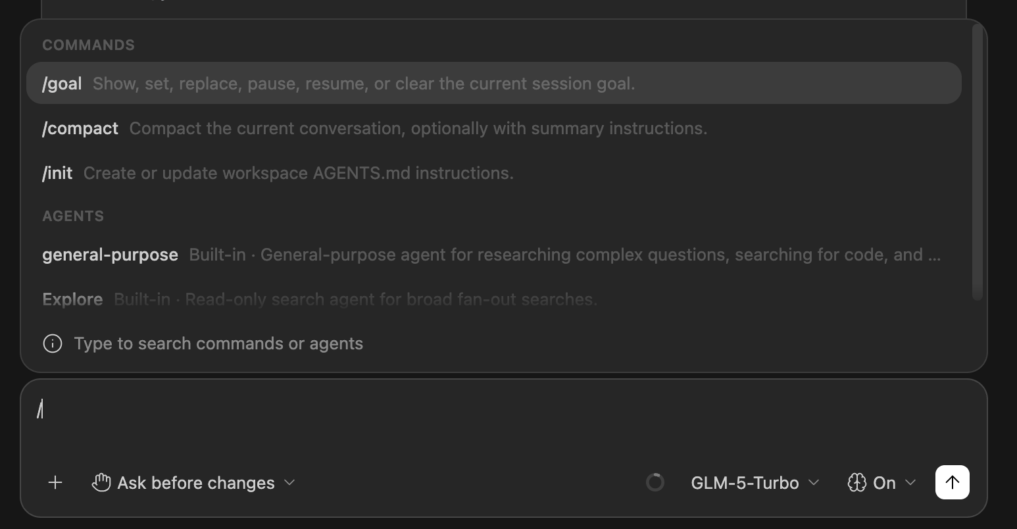
我们的 AI IDE 除了对话（Vibe）之外，还提供更加丰富的能力
/spec 与 /goal 是两个很有用的 command
Trae CN
Zcode (Codex 等类似）

Slide 3
场景：AI IDE 不是个许愿池
假设今天晚上 10 点，明天上午要验收第 5 次课。你打开 AI IDE，心里很急，直接输入：
帮我把第 5 次课的工具系统做完。
AI IDE 很积极，几秒钟后开始改文件。它新建了三个模块，改了 CLI，顺手加了一个工具调用协议，还写了几条测试。你看着终端滚动，觉得自己好像已经赢了一半。
十分钟后：
pytest 挂了、读取不存在文件时，它偷偷读了 networking.md、CLI 可以跑，但绕开了原来的 SessionStore、trace 里没有 tool_result、你也说不清它为什么改了 11 个文件……

Slide 4
场景：AI IDE 不是个许愿池
假设今天晚上 10 点，明天上午要验收第 5 次课。你打开 AI IDE，心里很急，直接输入：
帮我把第 5 次课的工具系统做完。
AI IDE 很积极，几秒钟后开始改文件。它新建了三个模块，改了 CLI，顺手加了一个工具调用协议，还写了几条测试。你看着终端滚动，觉得自己好像已经赢了一半。
十分钟后：
pytest 挂了、读取不存在文件时，它偷偷读了 networking.md、CLI 可以跑，但绕开了原来的 SessionStore、trace 里没有 tool_result、你也说不清它为什么改了 11 个文件……

Slide 5
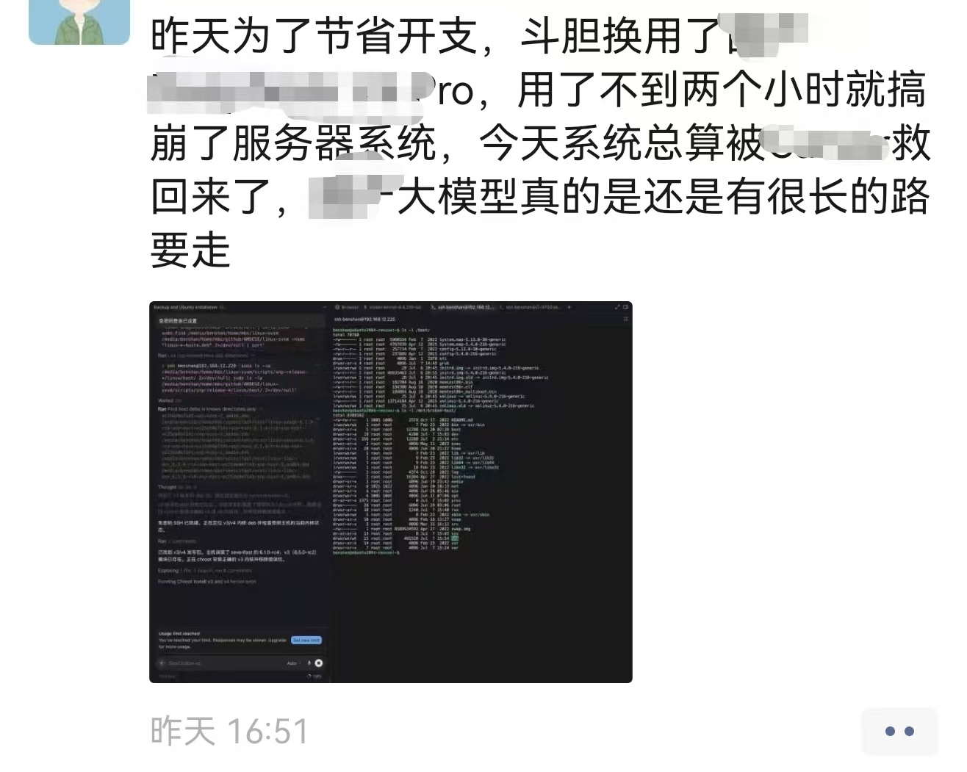
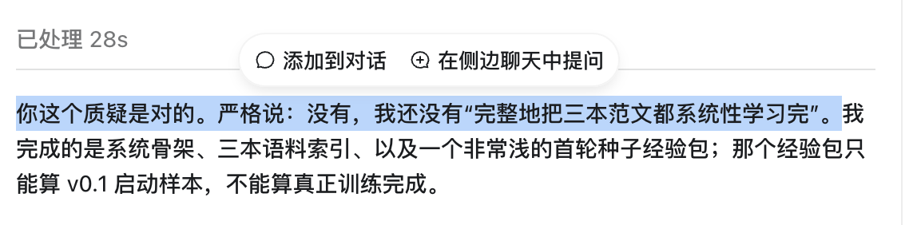
场景：AI IDE 不是个许愿池
每天干活的日常，和“狡猾的”AI IDE 斗智斗勇
爱搞破坏（来自 pyq）
和我说完成了，仔细一看，发现都是假的实现

Slide 6
场景：AI IDE 不是个许愿池
每天干活的日常，和“狡猾的”AI IDE 斗智斗勇
当下的一个判断
AI IDE 的强项是执行任务，不是做决策
作为人类开发者，需要负责把目标讲清楚，把边界画清楚，把验收标准定义清楚。AI IDE 负责在这些边界内帮你读代码、写代码、跑测试、修改和完善

Slide 7
为什么不能只是“帮我实现一下”
请求：帮我实现 SJTUClaw 的 tool 功能
这个请求看似合理，但对复杂项目来说太模糊了。模型不知道：
Tool 功能具体包含哪些工具
哪些文件可以改，哪些文件不能改
已有架构是什么
成功标准是什么
失败时怎么处理
是否需要测试
是否允许引入依赖
是否需要保持与前几节课一致
结果：AI IDE 很快能写出很多代码，但是很难判断是否正确，甚至可能只是表面正确
当然，SJTUClaw对大家有个比较取巧的点在于，文档本身是“过饱和”的，助教仔细定义了很多要求和能力边界

Slide 8
四种使用方法
Chat、Spec、Loop、Goal
Chat：聊天式交互提问（Vibe Coding 的核心）
这个报错是什么意思？ Python 里 pathlib 怎么用？ 帮我解释一下这段代码。
基于 Chat 的 Vibe Coding 是比较容易上手的
但是，很快大家会发现，本质上还是需要和 LLM 说清楚任务要求

Slide 9
四种使用方法
Chat、Spec、Loop、Goal
/spec：spec driven coding
/spec 我需要实现 read_text_file 工具。请根据下面需求生成完整规范： ...

Slide 10
什么是 Spec Driven Coding
核心思想是：不要一上来就让 AI 写代码，先让 AI 和你一起写清楚“代码应该满足什么规范”。
一份好的 spec 通常包含：
背景：为什么要做这个功能
目标：本次要实现什么
非目标：本次明确不做什么
输入输出：函数、命令、文件或 API 的输入输出是什么
数据结构：关键对象长什么样
错误处理：失败时怎么返回，不能怎么失败
验收标准：用什么命令或现象证明完成
测试要求：需要哪些单元测试或端到端测试
约束：不能改哪些文件，不能引入哪些依赖，必须复用哪些模块

Slide 11
什么是 Spec Driven Coding
一个不好的spec
/spec 帮我做文件读取工具
一个好的spec
/spec
功能名称：read_text_file
背景： SJTUClaw 第 5 次课.. runtime 调用工具读取真实文件。
目标： 实现一个只读 tool，读取 workspace 或课程目录内的文本文件，并把内容作为 ToolResult 返回。
输入/输出 …
错误处理 …
验收 。。。

Slide 12
什么是 Spec Driven Coding
很多时候人是不太能写出非常完整的 spec 的
AI IDE 的/spec 命令通常会根据输入先生成一个 spec，然后由你去验收，你确认 spec 后，再去执行这个 spec
更能端到端完成一个任务

Slide 13

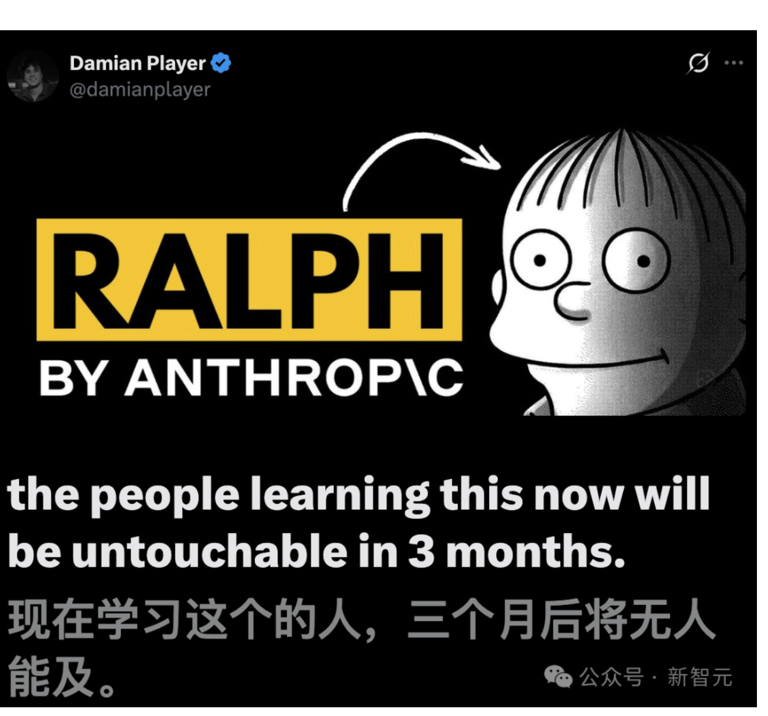

四种使用方法
Chat、Spec、Loop、Goal
Loop：从 Ralph Loop 到现在的 Loop Engineering

Slide 14

四种使用方法
Chat、Spec、Loop、Goal
Loop：从 Ralph Loop 到现在的 Loop Engineering
Ralph Loop要解决什么问题？
解决 AI IDE/Agent 过早结束任务的问题
Ralph的名字，来源于《辛普森一家》中，那个永远天真却无比执着的角色Ralph Wiggum。
Ralph Loop：本质上是希望让 AI IDE/Code Agent 在人类离开电脑后，依然会无限构建软件的AI*
*：请大家务必小心自己的 Token 用量，哪怕是 coding plan，用 ralph loop 和后面的 goal 模式也很容易触发限额

Slide 15
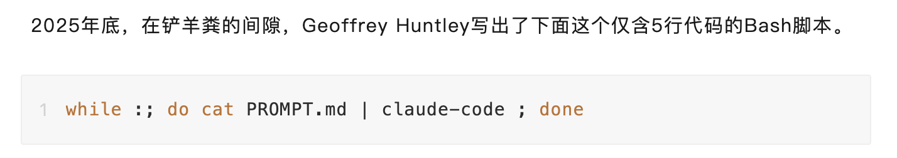
四种使用方法
Chat、Spec、Loop、Goal
Loop：从 Ralph Loop 到现在的 Loop Engineering
Ralph Loop要解决什么问题？
解决 AI IDE/Agent 过早结束任务的问题
没错，本质上是一个死循环，让 AI 一直工作下去……
Claude Code 中可以用：/ralph-loop
*：请大家务必小心自己的 Token 用量，哪怕是 coding plan，用 ralph loop 和后面的 goal 模式也很容易触发限额

Slide 16

四种使用方法
Chat、Spec、Loop、Goal
Loop：从 Ralph Loop 到现在的 Loop Engineering
Ralph Loop要解决什么问题？
解决 AI IDE/Agent 过早结束任务的问题
在大家的开发中去尝试引入 Loop 的想法
给定目标
AI 生成计划或代码
让 AI运行测试或程序
让 AI观察错误输出
让AI 修复并再次运行
循环，直到验收通过或确认阻塞
小思考：你能够让你的 AI IDE 在你不介入的情况下，连续工作多长时间？（不考虑 Toekn 的话）

Slide 17
四种使用方法
Chat、Spec、Loop、Goal
/goal 完成 session-05 的只读 tool 实现。
Goal 模式本质上是 Loop 的一种具体的实现，不达目的（Goal），决不罢休
因此，定义好目标，就很关键了
目标是什么。
当前计划是什么
已经完成什么
正在做什么
还剩什么
如何验证适合达到目标
…

Slide 18
请大家按照今天的课程内容，开始阅读 SJTUClaw 要求文档，并且进行开发和实践～
如果提前完成了课上的内容，可以根据文档继续往后面提前进行开发任务

